Slide 1
Crowdsourcing
Електронско пословање
др Аца Алексић

Slide 2
Шта је Crowdsourcing?
Електронско пословање
crowd (гомила) + sourcning, (извор).
Crowdsourcing је пројекат на коме су преко Интернета окупљени људи различитих знања и вештина, родне различитости, припадници различитих култура и образовања, спремни да учествују у стварању нових вредности.
Ради се о личној афирмацији и изазову, повећању online репутације, или стицању материјалне користи која је по правилу мала, што појединци могу прихватити делимично и из разлога што на овом пројекту могу да раде у периоду ван радног времена.

Slide 3
Формат отвореног позива
Електронско пословање
Јеff Hоwе, The Rise of Crowdsourcing, Wired, 2006.
Crowdsourcing је акт предузећа или установе који функцију запослених и outsourcing пребацује на недефинисану (и генерално велику) мрежу људи, повезаних преко Интернета, у форми отвореног позива.
Кључни предуслов је употреба формата отвореног позива и велика мрежа потенцијалних радника.
Crowdsourcing је online дистрибуирано решавање проблема и модел бизнис производње.
D. Brabham, Crowdsourcing as a Model for Problem Solving. The International Journal of Research into New Media Technologies, vol. 14, pp. 75-90, 2008.

Slide 4
Шта је Crowdsourcing капитал?
Електронско пословање
Crowdsourcing је оригиналан начин покретања посла путем Интернета, са великим бројем добровољних учесника, ангажованих на пројекту, са јасно дефинисаним улогама и задацима, као што је прикупљање података из удаљених светских региона које професионални истраживачи не могу да посећују, да се добије савет стручњака који је далеко изван искуства crowdsourcer (као покретача пројекта).
Кад покретач пројекта ради на истом задатку са учесницима, он не ради сâм.
Учесници укључени у пројекат представљају интелектуални капитал или финансијски извор.

Slide 5
Које су предности Crowdsourcing?
Електронско пословање
Учесници имају велики утицај (интерактивност). Могу променити начин на који покретач пројекта ради, начин на који планира, па чак и начин на који crowdsourcer мисли.
Crowdsourcing даје шансу стручњацима који своја знања и вештине не могу да примене у месту где живе, као што су на пример графички дизајнери, који живе далеко од градова где је развијена индустрија и други облици бизниса и где се такви профили стручњака траже.
Једна од предности Crowdsourcing укључује могућност да окупи велики број решења и информација са релативно малим трошковима.
Појединац, укључен у Crowdsourcing пројекат на послу извршавања задатака, назива се crowdworker (учесник).

Slide 6
Шта је Crowdsourcing у ширем смислу?
Електронско пословање
Под Crowdsourcing, у ширем смислу, подразумева се креирање и покретање пројеката
на интерактивним Интернет платформама,
ради реализације планираних циљева, уз
активно учешће појединаца (учесника)
различитих професионалних профила,
мотивисаних за одређеном компензацијом.

Slide 7
Који су битни елементи
Crowdsourcing-а?
Електронско пословање
Лице, crowsourcer; које осмишљава, покреће и управља пројектом (менаџер)
Група људи, присталице; који раде на пројекту,
crowdworkers
Тржиште, crowdmarket, место где се срећу менаџер и присталице ангажоване на пројекту. Може бити виртуелно (без дефинисане географске локације), а користи се да помогне остварењу циља пројекта
Сајтови (Интернет платформе) преко којих се одвија процес (crowdsites).

Slide 8
Које су технологије за
Crowdsourcing?
Електронско пословање
Crowdsourcing може се покренути са различитих Интернет платформи: веб сајт, специјализована веб платформа, друштвене мреже, блог, микроблог, а значајну улогу у реализацији пројекта могу имати локације за дељење мултимедије.
Динамички веб сајт одговара стандардима Web 2.0 у погледу интерактивности са публиком.
CMS (Content Management System)
SEO (Search engine optimization).
Садржаји су на енглеском језику, осим када је пројекат усмерен за локалну популацију (D. A. Grier, Crowdsourcing for Dummies. John Wiley & Sons, 2013).

Slide 9
Да ли се друштвене мреже могу користити за Crowdsourcing ?
Електронско пословање
Facebook, LinkedIn, Twitter, Pinterest… се могу оптимизовати у платформе за релаизацију Crowdsourcing пројеката.
Предност друштвених медија је у томе што су далеко познатији, популарнији од специјализованих веб Crowdsourcing платформи. Масовно су у употреби. Имају велику публику. Омогућавају приступ великој групи људи који су пријатељи покретача пројекта. Потенцијални crowdworker-и већ поседују одређени степен присности са покретачем пројекта, што је значајно. Лако се могу разменити фотографије и други мултимедијални и дигитални материјали, који су у функцији маркетинга пројекта.
Слабе стране друштвених медија као crowd платформе огледају се у немогућности оптимизације пројекта за сложеније послове, као што су макротаскинг пројекти, који се активирају са специјализованих веб платформи, дизајнираних у ове сврхе.

Slide 10
Да ли YоuTube може да послужи за Crowdsourcing ?
Електронско пословање
Интернет сервиси за дељење мултимедије (YоuTube, Flickr, Picasa…) не могу послужити као платформа за покретање пројекта.
Међутим, постављање мултимедијалних садржаја на глобалне сервисе за размену мултимедије у облику промотивног канала, видео упутства, инфографике, примера и слично, значајно повећавају изгледе за успех пројекта, због високе популарности ових сервиса и зато што сликовно изражавање разуме скоро свака врста публике.

Slide 11
Шта је Crowdfunding ?
Електронско пословање
Масовно финансирање (Crowdfunding) представља посебан модел Crowdsourcing-а.
За разлику од пословних модела који подразумевају да људи својим радом или услугама помажу неки ауторски пројекат, Crowdfunding се искључиво односи на финансијски допринос учесника.
Масовно финансирање или колаборација, произилази из употребе нових медија, односно развоја технологија које омогућавају потпуно нови концепт пословања.
Финансирањем пројекта путем Интернета заобилазе се банке, корпорације, државни буџети, при чему заједница (учесници) добија улогу партнера.

Slide 12
Шта је Collective intelligence, crowd wisdom ?
Електронско пословање
Колективна интелигенција или мудри учесници (Collective intelligence, crowd wisdom) представља један од пословних модела Crowdfunding, где се на пројекту окупљају учесници да би делили или унапређивали своја знања и вештине.
Идеја колективне интелигенције је посебно ефикасана на Интернету, јер људи различитог порекла доприносе истовремено истом пројекту. James Surowiecki у књизи The Wisdom od Crowds наводи да су под правим околностима, учесници изузетно интелигентникао група, а често су заједно паметнији од најпаметнијих људи у групи.
Иако нико од учесника није способан за велика достигнуcћа, може се користити механизам заједничких одлука, и на тај начин се постижу завидни резултати (J. Surowiecki, The Wisdom of Crowds. 3rd ed. Anchor Books Publications, 2005.).

Slide 13
Шта је Crowd creation work ?
Електронско пословање
Креативни рад учесника (Crowd creation work) је отворен позив Интернет заједници за новим и корисним решењима.
Примењује се када постоји недостатак стручњака у одређеној области и када је потребно више различитих идеја.
Може бити извор за креирање пројеката, као што су графички дизајн, архитектура, дизајн производа, писање, илустрација.
Креативни рад учесника се најчешће примењује у случајевима када се компанија окреће својим корисницима и даје им могућност да заправо креирају или дају допринос у креирању производа или услуга.

Slide 14
Шта је Crowd voting ?
Електронско пословање
Масовно гласање (Crowd voting) је пословни модел Crowdfunding који се користи када постоји потреба да се прикупе мишљења о одређеној теми, уз помоћ великих група.
Гласање се може користити као средство за процену исправности и као одговор публике.
Масовно гласање се такође све чешће користи код предвиђања варијација на тржишту.
Специјализоване веб платформе одликује флексибилност и отворене су за покретање пројеката које покривају све пословне моделе Crowdfunding.

Slide 15
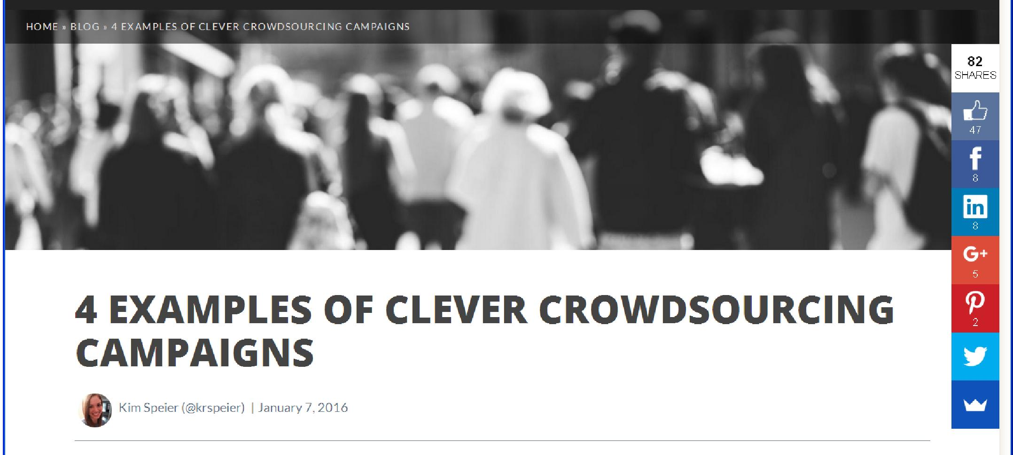
Примери?
Електронско пословање
https://en.wikipedia.org/wiki/List_of_crowdsourcing_projects

